Slide 1
«Флористика. Дизайн» Элективный курс. Предпрофиль.
МОУ «Крутовская основная общеобразовательная школа»

Slide 2
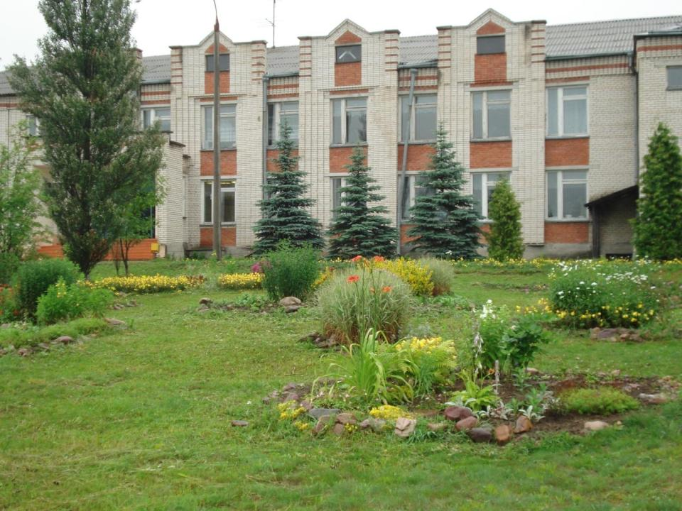
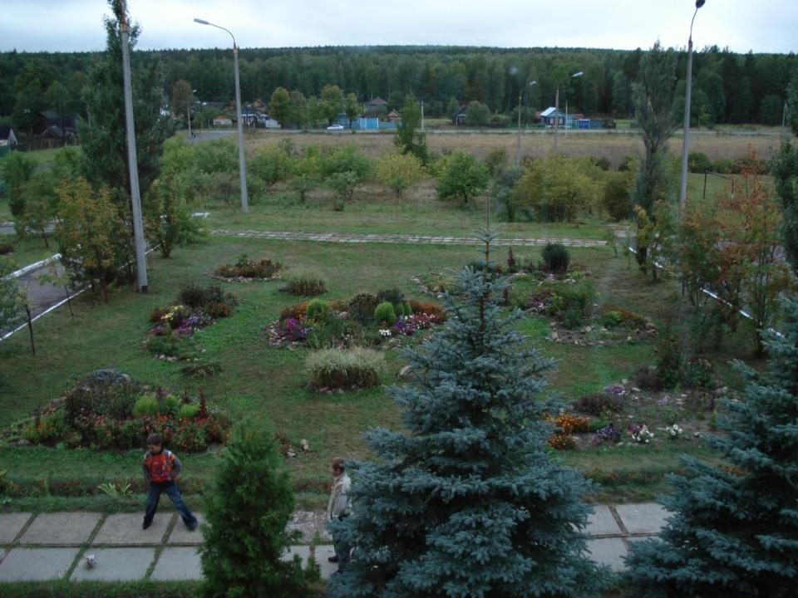
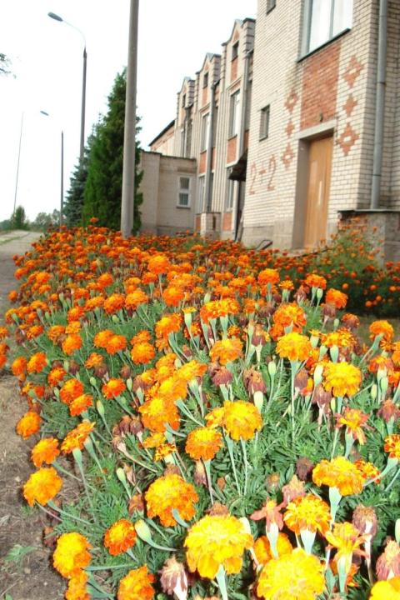
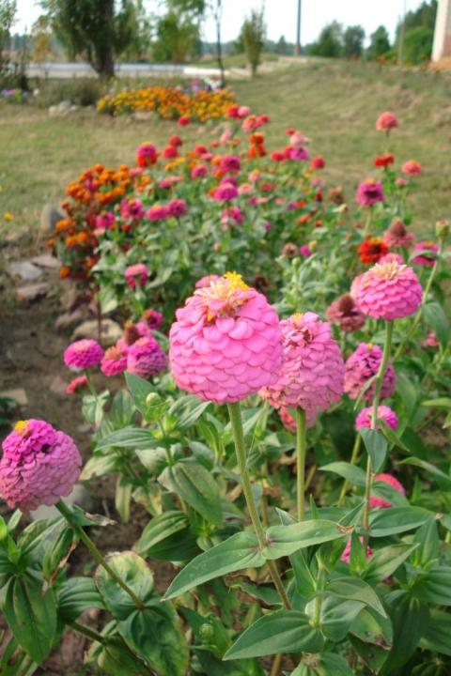

Slide 3
Инструменты и приспособления, использующиеся в работе

Slide 4
Пористый материал (оазис)

Slide 5
Хранение растительного материала

Slide 6
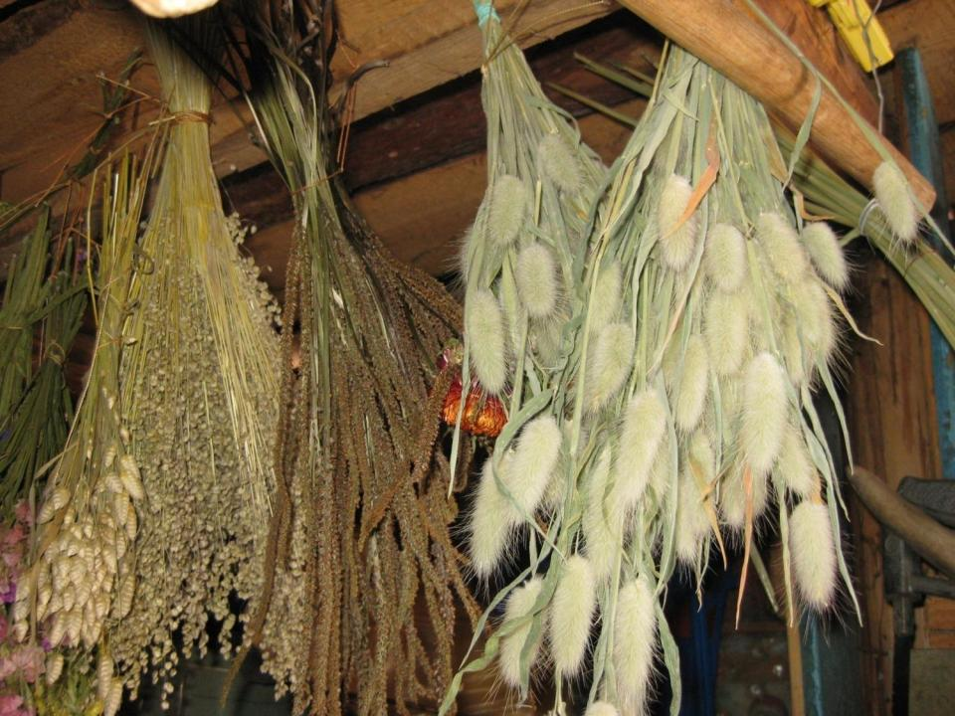
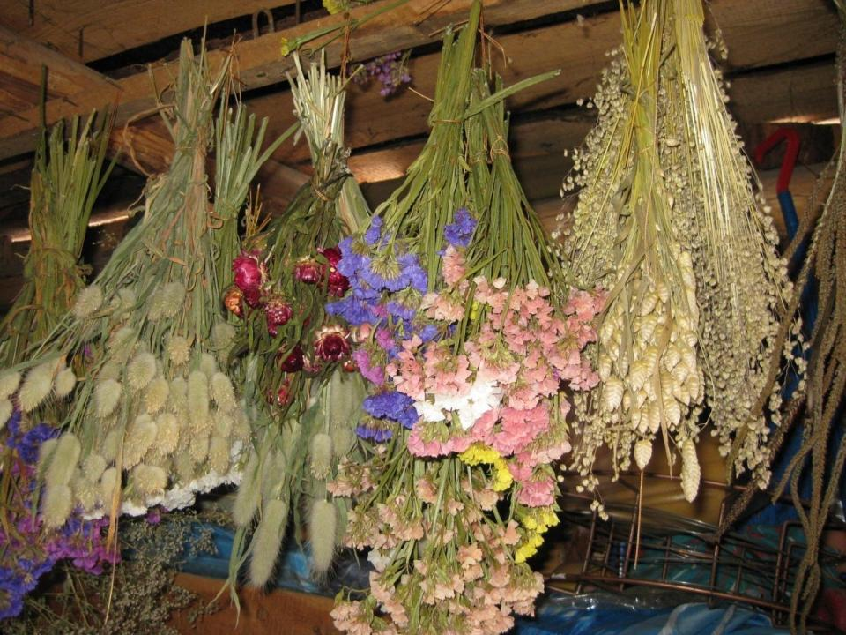
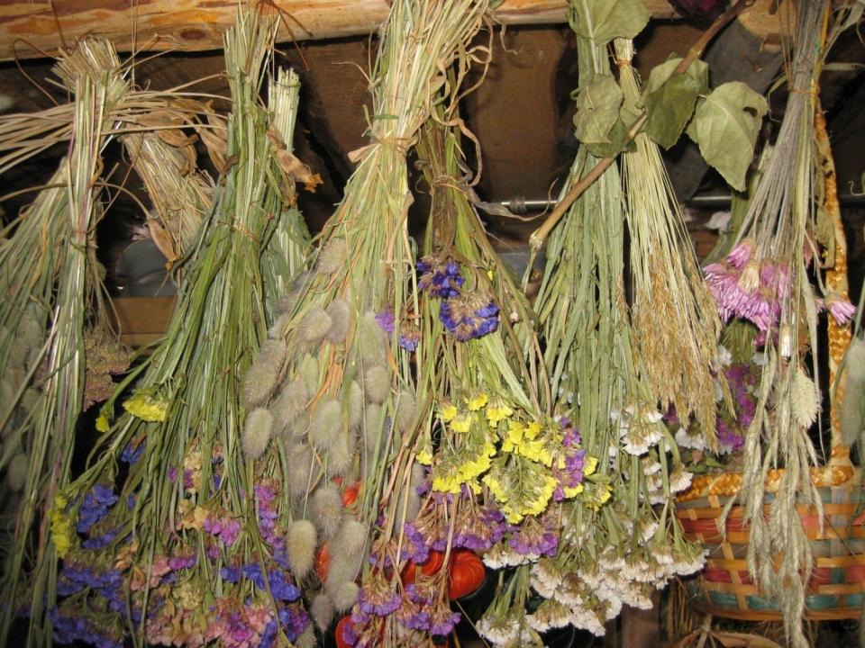
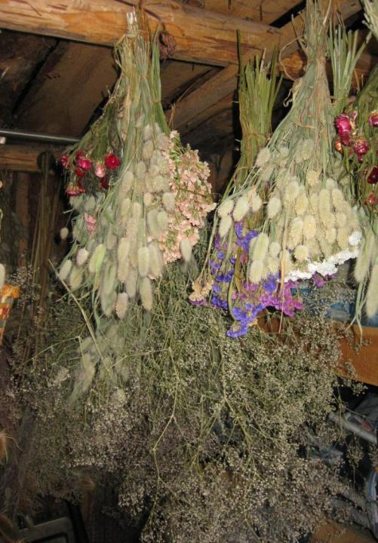
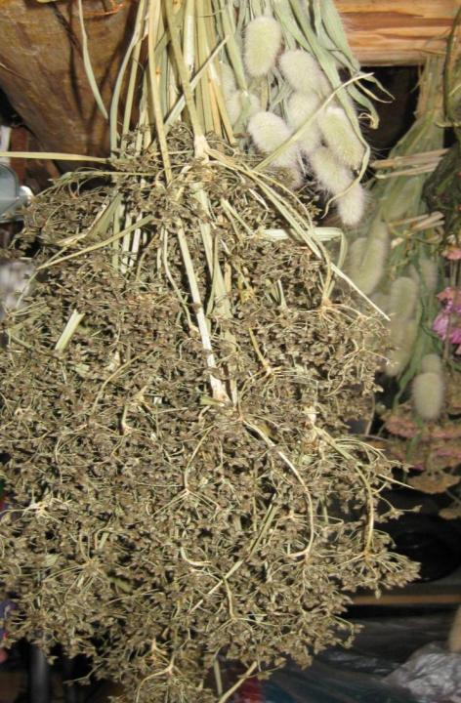

Slide 7
Ассортимент растений для букетов из сухих цветов.

Slide 8
Злаковые растения, использующиеся для составления композиций

Slide 9
Вейник

Slide 10
Зайцехвост

Slide 11
Канареечник

Slide 12
Гипсофила

Slide 13
Рожь

Slide 14
Мятлик луговой

Slide 15
Бриза (2) и трясунка (1)
1
2

Slide 16
Декоративная кукуруза

Slide 17
Ворсянка (1) и синеголовник (2)
2
1

Slide 18
Лук синий

Slide 19
Василек луговой

Slide 20
Камыш лесной

Slide 21
Физалис

Slide 22
Осенние листья

Slide 23
Шишки сосны

Slide 24
Семена ясеня (1) и клёна (2)
1
2

Slide 25
Одуванчик лекарственный

Slide 26
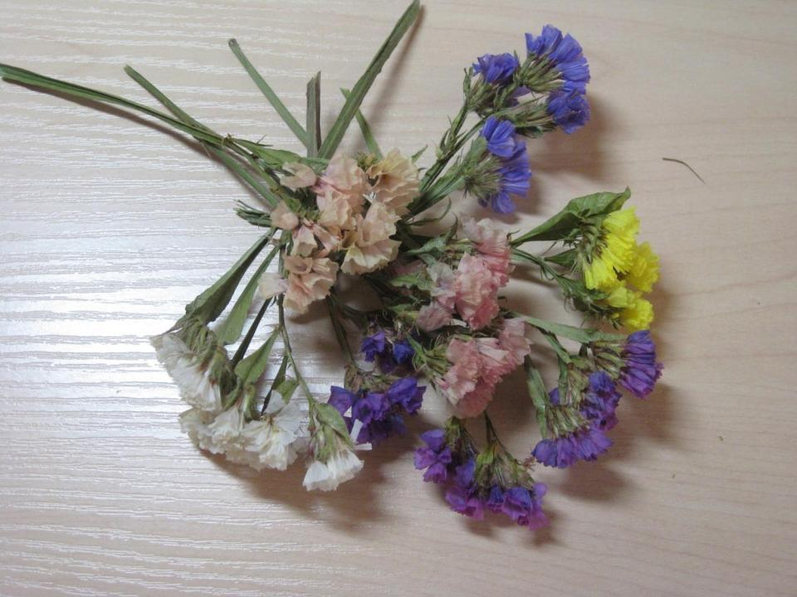
Статице

Slide 27
Гелихризум

Slide 28
Ксенантемум

Slide 29
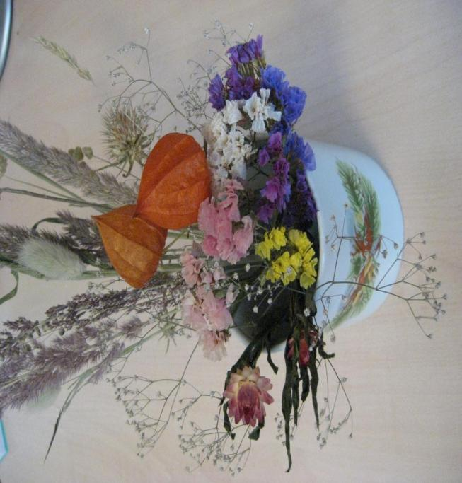
Основные растения, используемые для составления композиций

Slide 30
Эскизы некоторых композиций.

Slide 31
Структурный букет

Slide 32
Букеты:
Ниспадающий
Стоячий

Slide 33
Композиции:
Бутоньерка
Гирлянда

Slide 34
Композиции:
Бонсай
Венок

Slide 35
Осенний букет (структурный)

Slide 36
Основные этапы создания букета:
Выбор вазы (сосуда)
Оазис (пена, пенопласт)
Эскиз букета
Создание букета:
Основные линии композиции (злаковые растения).
Крупные соцветия, листья, плоды
Пустоты в букете заполняются объемными сухоцветами (гипсофила, мятлик, трясунка).

Slide 37
Начало любой композиции- форма с любым пористым материалом.
Монтажная пена
Оазис

Slide 38
Зайцехвост: обработанный краской-спреем (1) и натурального цвета (2)
1
2

Slide 39
Тимофеевка луговая, обработанная краской-спреем.

Slide 40
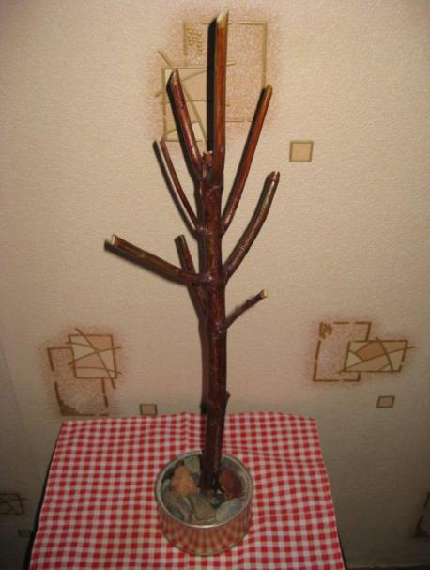
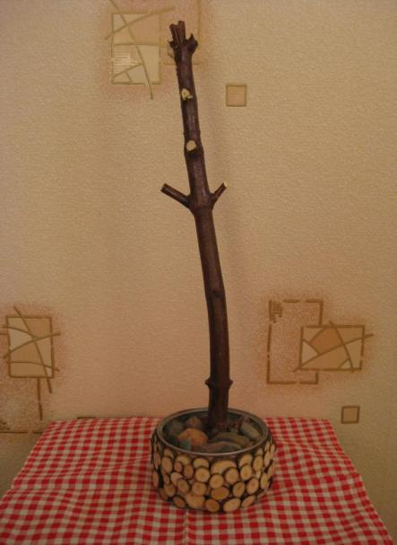

Slide 41
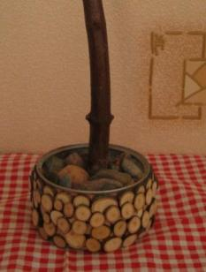
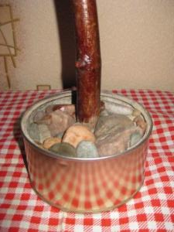
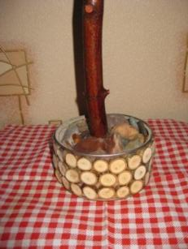
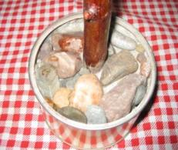
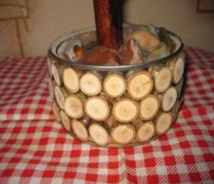
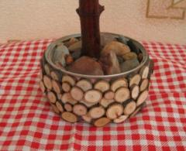

Slide 42
Флористические композиции курса.

Slide 43
Бонсай (рябина, вейник, камни)

Slide 44
Бонсай (яблоня, трясунка, камни)

Slide 45
Бонсай (ива, зайцехвост, физалис, камни)

Slide 46
Венок (статице, гелихризум, гипсофила)

Slide 47
Венок (щучка, вейник, гелиптерум, ежа сборная, статице, гипсофила, бриза, зайцехвост, тимофеевка луговая)

Slide 48
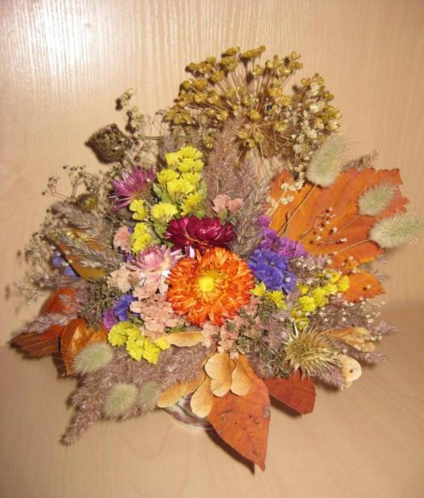
Осенний букет ( Листья клена и ирги, лук синий, семена клена и ясеня, василек луговой, вейник, ворсянка, физалис, трясунка, зайцехвост, камыш лесной, гелихризум, статице, ксенантемум, гипсофила )

